Slide 1
Бытие и реальность. Виды реальности
Презентацию сделал студент КМБО-02-19 Лашкин Марсель

Slide 2
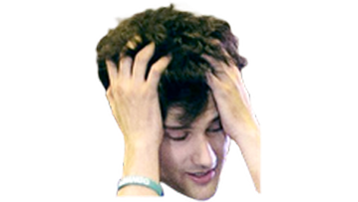
Бытие
Понятие бытия является центральным в философии. Оно не объемлемо и до конца не определимо. Многие философы начинают построение своей философии с этого понятия. Я его пониманию как философскую проблему, затрагивающую существование всего, неразрывную связь и единство этого всего, а также предопределённость этого всего до появления сознания отдельных индивидов и целых поколений.

Slide 3
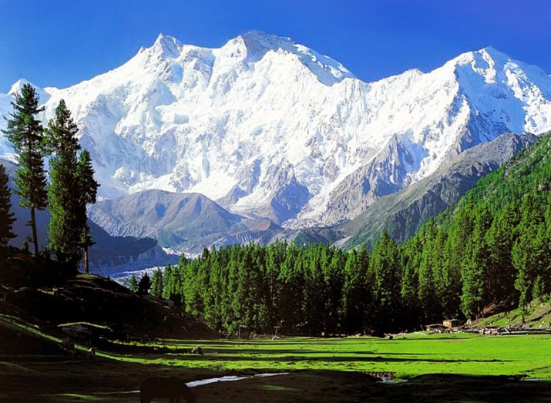
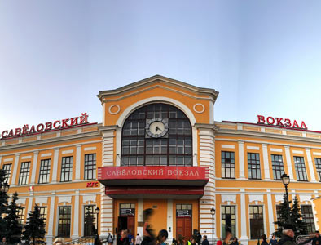
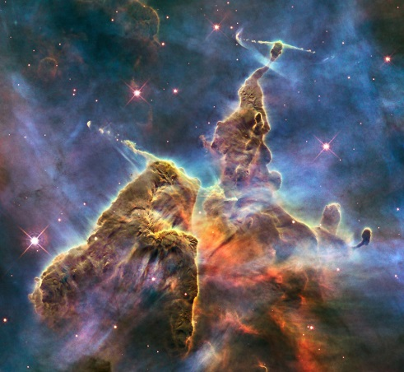
реальность
Реальность – всё сущее, объективный мир, действительность.

Slide 4
Виды реальности
Объективная реальность - по отношению к индивиду — это всё, что существует вне его сознания и отражается им.
Субъективная реальность – это восприятие реальности индивидом.
Физическая реальность – мир вокруг, воспринимаемый индивидом с помощью органов чувств.
Виртуальная реальность – искусственный мир, тоже воспринимаемый индивидом. Например, компьютерные игры, истории в книгах и т.д.

